Slide 1
Mengatasi Kerugian pada
Sub-Kategori Tables
Final Presentation — Data Storytelling | Dataset Sample Superstore
Simulasi Industri Junior Data Analyst | Topik 6: Reporting & Data Storytelling | Hari Jumat

Slide 2
2. Executive Summary
SUMMARY
Sub-kategori Tables merugi $17.725 (margin -8,6%) meski penjualannya $206.965 - kerugian terbesar dari 17 sub-kategori produk. Akar masalahnya BUKAN produk yang tidak diminati, melainkan kebijakan diskon berlebihan: order tanpa diskon tetap untung $184, namun diskon di atas 20% membuat order rugi $152-$236.
-$17.725
26%
15-20%
Kerugian Tables
Rata-rata Diskon Tables
Plafon Diskon Diusulkan

Slide 3
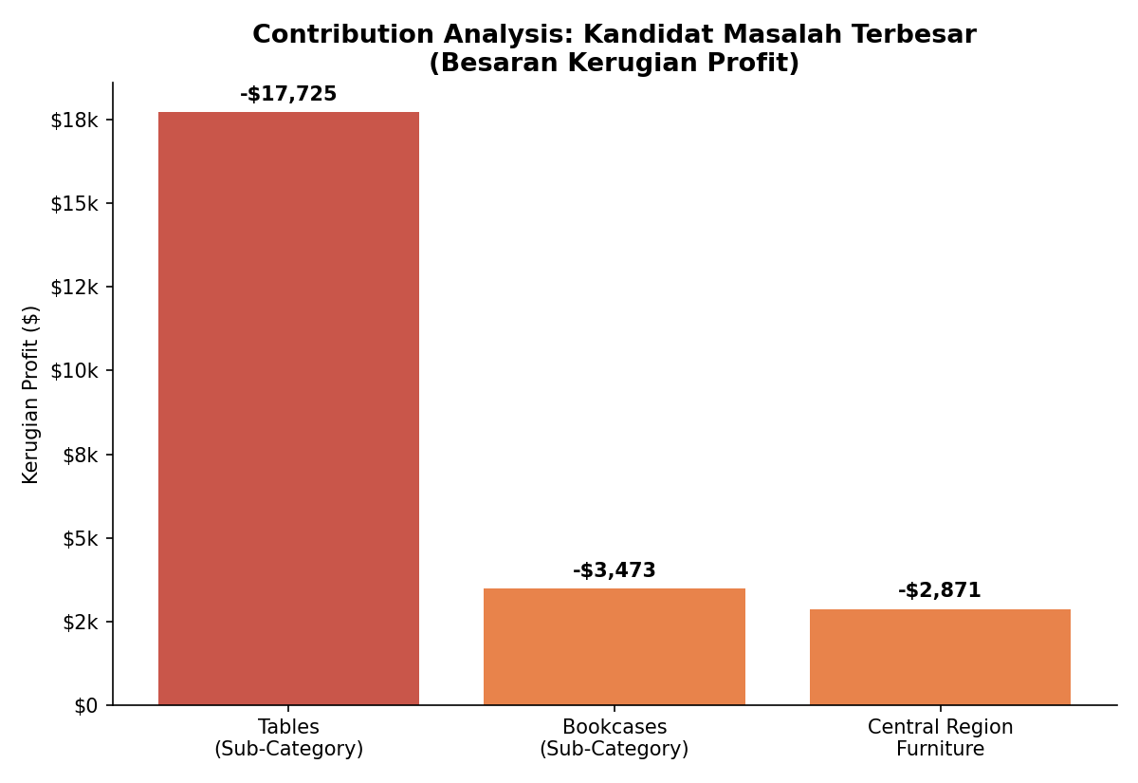
3. Business Problem
PROBLEM
Sub-kategori Tables mengalami kerugian sebesar $17.725 (margin -8,6%) dari total penjualan $206.965 - kerugian terbesar di antara seluruh sub-kategori produk, dan satu-satunya yang melebihi $10.000.

Slide 4
4. Business Question
QUESTION
Mengapa sub-kategori Tables merugi meski penjualannya besar, dan apa yang bisa dilakukan untuk mengembalikannya ke posisi menguntungkan?
Apakah kerugian disebabkan oleh volume penjualan rendah, harga jual rendah, atau faktor lain seperti diskon?
Bagaimana hubungan antara level diskon dan profitabilitas order Tables?
Apakah pola ini konsisten di semua wilayah, atau terkonsentrasi di wilayah tertentu?
Solusi apa yang bisa mengembalikan profitabilitas tanpa mengorbankan volume penjualan drastis?

Slide 5
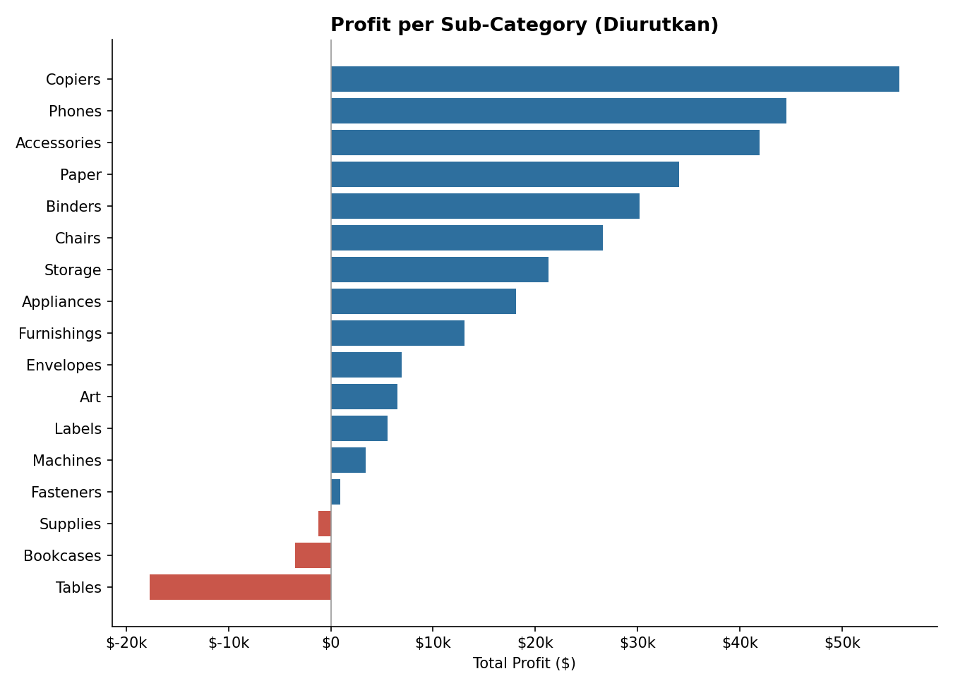
5. Dataset & Methodology
DATA
Dataset: Sample Superstore, 9.994 transaksi bersih, periode 2015-2018, 4 wilayah, 3 kategori, 17 sub-kategori
Metode: Segment Analysis, Contribution Analysis, Drill Down, Comparison Analysis (Scatter Plot)
Tools: Python (pandas, matplotlib) untuk eksplorasi & visualisasi

Slide 6
6. Key Finding 1
FINDING
Tables adalah satu-satunya sub-kategori dengan kerugian di atas $10.000

Slide 7
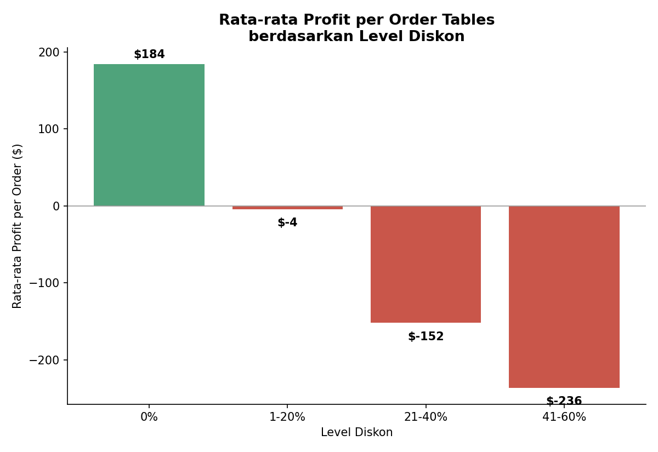
7. Key Finding 2
FINDING
Diskon di atas 20% konsisten membuat order Tables merugi

Slide 8
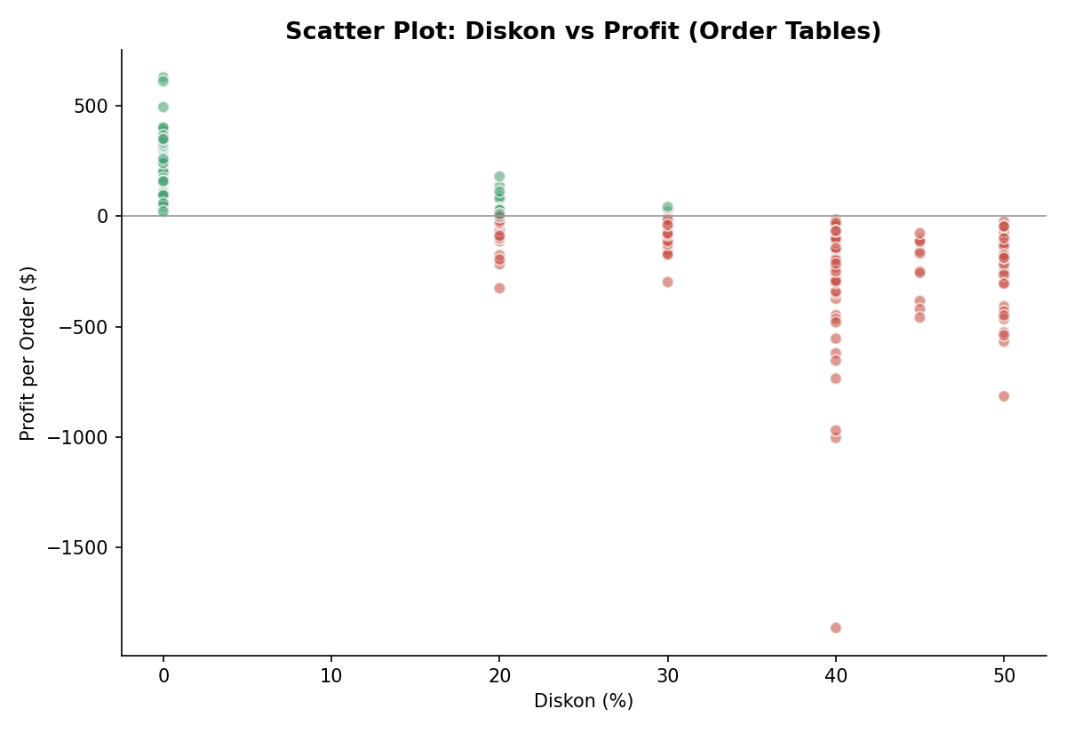
8. Key Finding 3
FINDING
Order tanpa diskon tetap menguntungkan - produk Tables sendiri tidak bermasalah

Slide 9
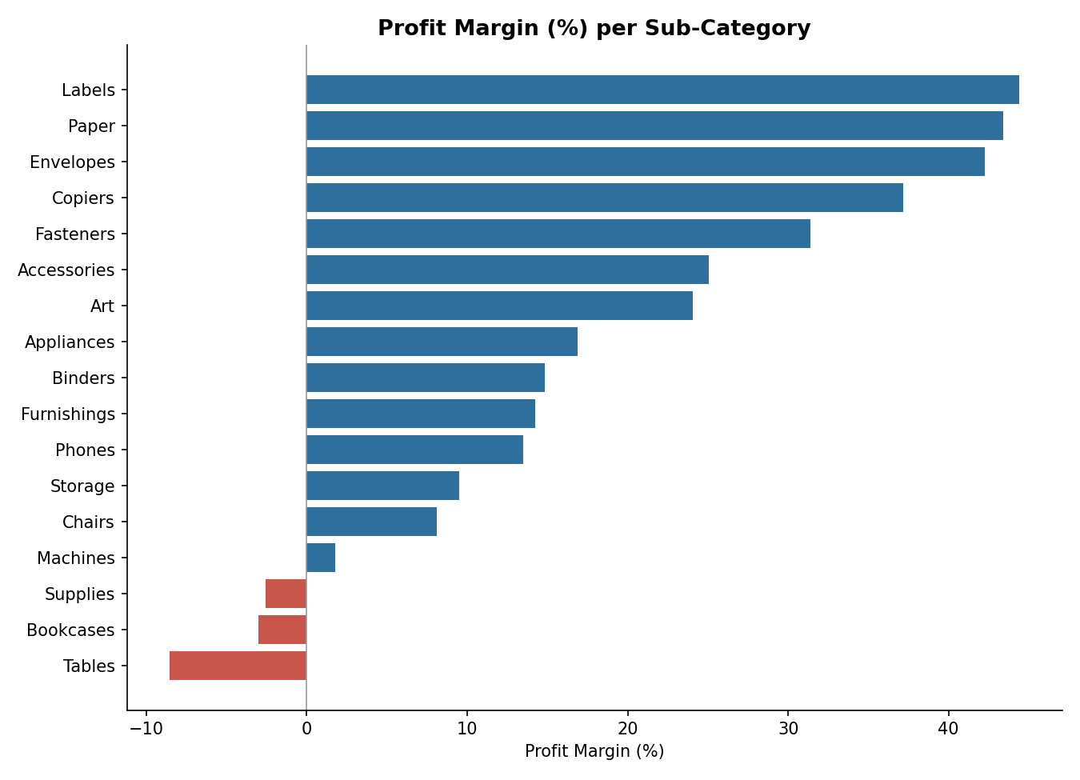
9. Root Cause
ROOT CAUSE
Tables punya margin -8,6% - TERBURUK dari seluruh 17 sub-kategori. Akar masalahnya adalah kebijakan diskon (rata-rata 26%, jauh di atas kategori lain yang di bawah 15%), bukan minat pasar terhadap produk.

Slide 10
10. Business Impact
IMPACT
Kerugian $17.725 langsung mengurangi total profit perusahaan yang seharusnya $304.122, bukan $286.397.
Jika pola diskon berlebihan ini tidak dikoreksi, kerugian berpotensi berulang setiap periode penjualan.
Reputasi kategori Furniture secara keseluruhan ikut terseret turun akibat kinerja buruk Tables.

Slide 11
11. Recommendation
RECOMMEND
1. Batasi Diskon Maksimum Tables
Plafon 15-20%, mengacu titik impas dari data historis.
2. Tinjau Ulang Harga Dasar
Evaluasi apakah harga dasar Tables kompetitif tanpa perlu diskon besar.
3. Insentif Non-Diskon
Tawarkan bundling/garansi tambahan sebagai pengganti diskon besar.

Slide 12
12. Expected Impact
IMPACT
$17.725
15-20%
1 Kuartal
Potensi Kerugian yang Bisa Dipulihkan
Target Plafon Diskon Baru
Estimasi Waktu Evaluasi Awal
Membatasi diskon ke level yang tepat berpotensi mengembalikan sebagian besar kerugian Tables tanpa menghentikan penjualannya sama sekali.

Slide 13
Conclusion
Kerugian Tables bukan soal produk yang gagal di pasaran, melainkan kebijakan diskon yang tidak terkontrol. Data menunjukkan hubungan sebab-akibat yang jelas antara diskon dan profitabilitas - dengan membatasi diskon ke level yang tepat, bisnis berpotensi memulihkan sebagian besar dari kerugian $17.725 tanpa kehilangan pelanggan.
Terima Kasih — Diskusi & Pertanyaan (5 menit)
Final Presentation | Simulasi Industri Junior Data Analyst | Topik 6

